Slide 1
리눅스 환경에서 c언어를 이용한 Web brute-force
Syn3ck 권태국 (xornrbboy, 전공체육)

Slide 2
brute-force attack 이란?
(출처 : 위키백과)
특정 output을 가져오는 input을 수학적으로(논리적으로) 계산할 수 없을 때 가능한 input을 다 넣어보는 것
brute-force를 수행하는 시스템의 performance가 중요하다.

Slide 3
그러면 Web brute-force 란?
web환경에서의 brute-force.
특정 유저의 password를 알아내고 싶을때, blind sql injection을 할 때, … 등등등
web환경이므로 IO시간이 길다. (시스템의 퍼포먼스보다 네트워크의 퍼포먼스가 더욱 중요하다!)

Slide 4
Web brute-force
대세 python을 이용하면 urllib, httplib, pycurl등을 이용해 간단 간단하게 필요한 도구를 직접 만들 수 있다. (거의 툴 수준에 가깝다고 생각)

Slide 5
똑같으면 시시하니까
이번 발표에서는 c언어를 이용해 web brute-force 해보도록 하겠다
c언어를 이용한 brute-force는 자료가 별로 없고 해보신 분이 별로 없을 테니까
리눅스 시스템 프로그래밍도 덩달아 익힐 수 있다. (thread, epoll)
http관련 라이브러리를 사용하지 않고 하겠다.

Slide 6
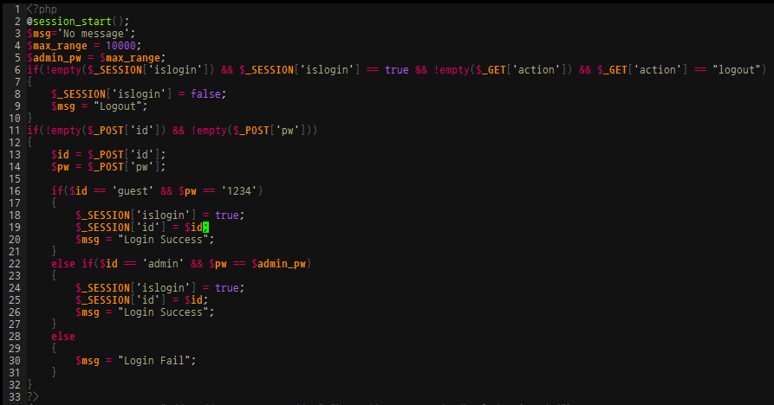
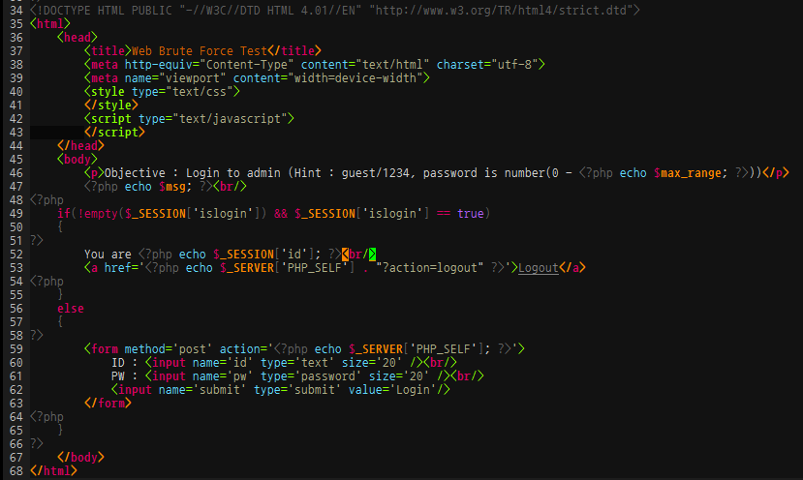
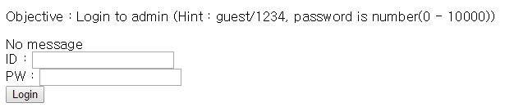


web 소스
php로 짠 간단한 로그인 폼 소스이다.
목표는 admin으로 로그인.

Slide 7
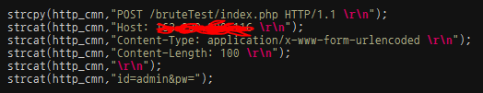
normal.c : 기본적인 방법
일단 http 패킷을 직접 조립 해야 한다.

Slide 8
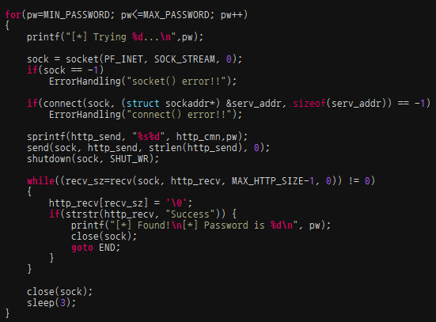
normal.c : 기본적인 방법
그리고 계속 반복해준다.

Slide 9
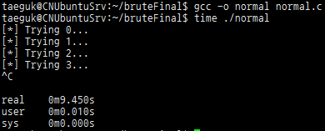
normal.c : 기본적인 방법
너무 느리다.
문제점 : IO에서 너무 많은 시간을 잡아먹음.

Slide 10
해결책
현재 동시에 1개의 세션만 맺기 때문에 IO를 진행할 동안 cpu는 놀고 있다.
해결책으로 쓰레드를 이용해 동시에 여러 개의 세션을 연결해서 request를 하고 response를 처리한다!
IO를 하느라 특정 쓰레드가 blocking 되면 스케쥴러가 알아서 다른 쓰레드를 실행시키므로 cpu가 바삐 움직인다!

Slide 11
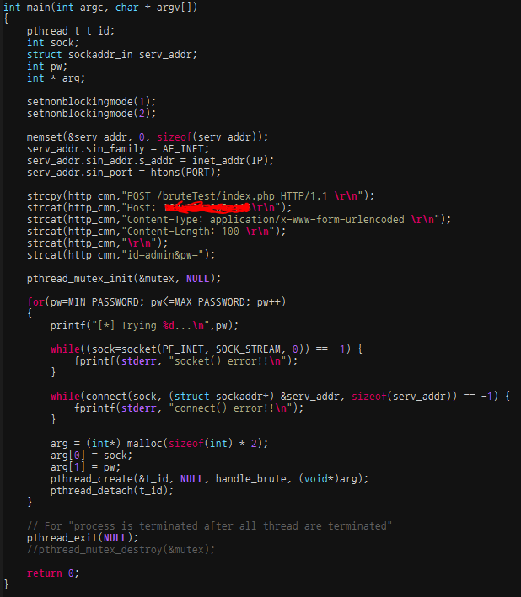
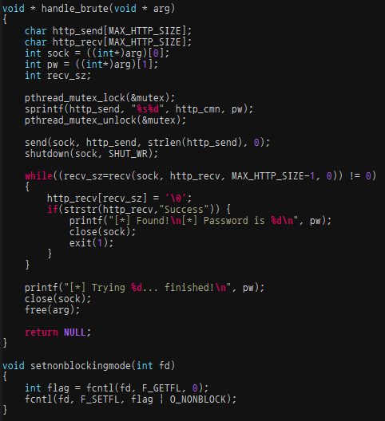
thread.c : 쓰레드를 이용한 방법

Slide 12

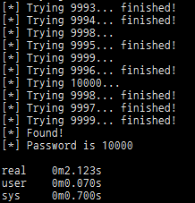
thread.c : 쓰레드를 이용한 방법
빠르다!!
하지만 쓰레드생성, 컨텍스트 스위칭 등에 생각보다 많은 시간을 뺏김.

Slide 13
해결책 - multiplexing
멀티플렉싱(multiplexing) : 하나의 통신 채널을 통해서 둘 이상의 데이터를 전송하는데 사용되는 기술
하나의 쓰레드로 동시에 여러 개의 세션을 맺는데 사용할 것이다!

Slide 14
multiplexing - epoll
대표적으로 여러플랫폼에서 호환성있게 사용가능한 select가 있다. 단점은 느리다.
그래서 우리는 epoll을 사용할 것이다. (리눅스에만 한정/ 윈도우에는 비슷하게 IOCP가 있음.)
epoll은 리눅스커널 2.5.44에서 처음 소개되었다.

Slide 15
epoll
epoll_create : epoll 인스턴스 생성
epoll_ctl : file descripter 조작(추가,삭제,변경)
epoll_wait : 이벤트 관찰

Slide 16
epoll
하나의 쓰레드로 brute-force를 할 것이기 때문에 쓰레드가 blocking 되는 것을 막아야한다.
따라서 소켓을 non-blocking 모드로 바꿔야 한다.

Slide 17
epoll_thread.c
epoll을 기반으로 구현하되,
request를 담당하는 쓰레드,
response를 담당하는 쓰레드
두 개의 쓰레드로 나눠서 처리해보면 효율적이고 코드도 깔끔하지 않을 까라는 생각에 구현해보았다.

Slide 18

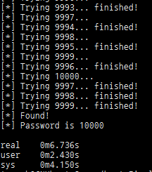
epoll_thread.c
느리다?
이유는 빈번한 컨텍스트 스위칭 때문이 아닐까 라고 추측된다..
그냥 단일 쓰레드로 구현을 하기로 했다.

Slide 19
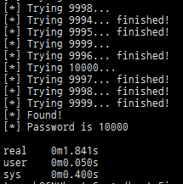
epoll.c : epoll을 이용한 방법
thread를 이용한 방법보다 약간 더 빨라진 것을 알 수 있다.

Slide 20
지금까지
normal한 방법 (기본적인 방법)
thread를 이용한 방법
epoll을 이용한 방법
3가지 방법으로 web brute-force attack을 해보았습니다.

Slide 21
결론
그냥 python으로 하세요

Slide 22
수고하셨습니다
Q&A

